Slide 1
Тема: Функции управления. Мотивация персонала

Slide 2
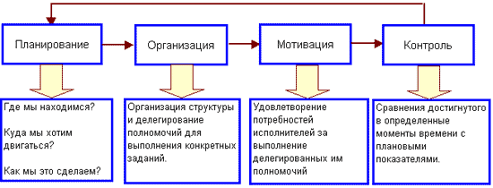
Классификация функций управления

Slide 10
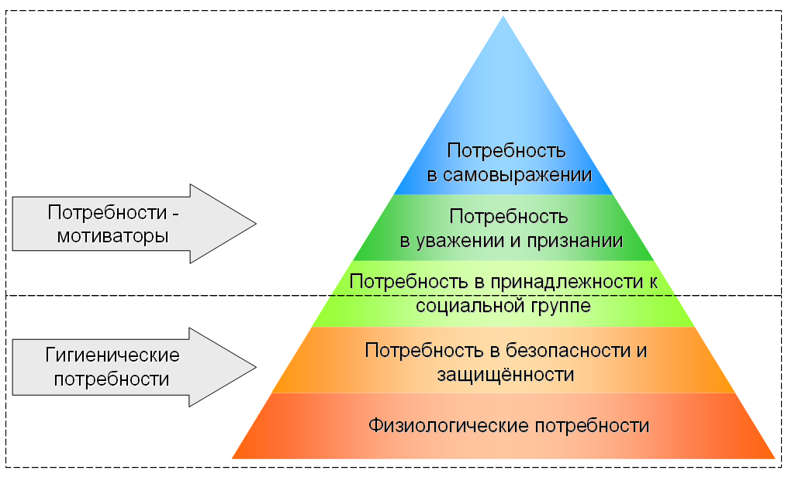

Slide 14
Ключевые принципы мотивации:
Мотивация работы персонала весьма эффективна, если при этом каждый работник может ощущать свою значимость. Коллеги искренне уважают и «по белому» завидуют сотруднику, добившемуся поощрения. Причем здесь требуется большая деликатность, потому что у человека может совсем пропасть желание работать, если он вдруг перестанет получать награды.
Хорошо работают разовые вознаграждения, в то время как постоянные (вроде обязательных ежемесячных премий) через какое-то время воспринимаются сотрудниками как нечто само собой разумеющееся.
Хвалить всегда лучше, чем ругать.
Каким бы ни был результат (хорошим или не очень) руководитель должен реагировать оперативно, сразу либо поощрять, либо наказывать. Тогда работник видит, что он – важная часть механизма, и его успехи и ошибки имеют большое значение.
Обязательно следует поощрять и за промежуточные достижения на пути к общей цели. Тогда каждый шаг сотрудников будет все лучше и лучше.

Slide 15
Современная мотивация персонала
Добиваться повышения результативности работы сотрудников можно разными способами, среди них есть и инновационные. В целом все их можно объединить в три большие группы:
Индивидуальный подход к каждому отдельно взятому человеку.
Способы морального и психологического воздействия, в основе которых лежит понимание стремления людей к удовлетворению собственных нужд.
Организационные меры, направленные на улучшение условий работы и системы поощрений на предприятии.

Slide 16
Примеры индивидуальных способов мотивации:
Организация общих праздников по поводу, к примеру, дня рождения или свадьбы, повышения по службе, получения награды и т. д.
Назначение то одного, то другого сотрудника (всех по очереди) в качестве ответственного лица за устройство подобных праздников.
Выделение специальной комнаты для отдыха сотрудников, где можно как бы перезагрузиться морально и психологически.
Публичное объявление фамилий и похвала сотрудников, добившихся высоких результатов (на доске почета или в местной газете либо даже на собрании).
Формирование соревновательного настроя в коллективе, награждение победителей так же отлично работает в качестве метода мотивации персонала.

Slide 17
Способы морального и психологического воздействия
Данные методы усиливают работоспособность сотрудников и стимулируют их к повышению своего профессионального мастерства. Вот несколько примеров:
Проведение диагностики в социальной сфере. Собранные данные позволят увидеть полную картину актуальных социальных нужд сотрудников. Таким образом руководство может применять социальную мотивацию персонала, зная и решая насущные проблемы людей.
Организация специальных тренингов и конкурсных мероприятий, которые позволят определить явных лидеров в коллективе.
Принятие мер по формированию атмосферного интерьера и положительного настроя в целом. Например, расслабляющая музыка в комнате отдыха, приятные глазу цвета вокруг, возможность проявлять свои творческие способности и т. д.
Непосредственно моральными способами поощрения можно назвать:
вынесение похвалы, причем так, чтобы это слышали другие члены коллектива;
благодарность от лица директора, которую можно объявить и в устной, и в письменной форме.

Slide 18
Организационные меры
Цель организационных способов мотивации персонала состоит в том, чтобы сделать работу всего предприятия слаженнее, четче, результативнее. Выделяют две разновидности организационных методик:
Привлечение всего коллектива к участию в планерках и совещаниях. Очень важно задействовать в рабочем процессе каждого сотрудника, ясно донести до него как общие цели, так и персональные, а также дать возможность высказывать свое мнение, вносить предложения и т. д.
Метод администрирования, который представляет собой:
составления списка должностных обязанностей сотрудников;
грамотный подход к изучению существующих норм для работы предприятия;
формирование этических рамок и норм поведения в компании;
выработка правил культурного общения между коллегами;
составление перечня возможных взысканий и поощрений в отношении всех категорий сотрудников компании.

Slide 19
Нестандартные методы усиления работоспособности коллектива
на практике показывают самые лучшие результаты. Здесь не требуется серьезных денежных вложений, лишь интересные идеи и грамотное их использование руководством. И есть смысл поощрять кадровых работников, которые умеют находить креативный подход к данному вопросу.
Вот несколько примеров нестандартных способов мотивации персонала:
Вынесение наказания в шуточной форме. Это вроде как не очень страшно, однако и неприятно. Человека не наказывают материально, а, к примеру, присваивают титул «Бездельник месяца». Человек, получив такое звание, начнет шевелиться быстрее, чтобы поскорее от него избавиться.
Специальная комната для игр. За границей это пользуется большой популярностью. То есть людям предоставлено специальное помещение, где можно переключиться на игру. После такой небольшой перезагрузки работается гораздо лучше, да и в целом становится приятнее атмосфера в коллективе.
Небольшие презенты, пусть даже очень скромные, врученные неожиданно, по незначительному поводу. Это всегда приятно и подталкивает к лучшей работе.
Проявление внимания к семьям сотрудников. Например, оплата стоимости путевок на отдых, подарки детям к новому году, финансирование проведения детских праздничных мероприятий и т. д.
Использование стремления людей неосознанно повторять за другими. Такой метод стал актуальным в кризисные времена, когда поощрять работников материально возможности не было, а как-то мотивировать – необходимо. Тогда директор сам на своем примере демонстрирует подчиненным ответственный подход к делу, а люди стараются не отставать.

Slide 20
Мотивация персонала на практике небольшого предприятия
Анализ выполняется путем анкетирования. В анкету включается обширный перечень различных мотивирующих факторов, и в отношении каждого из них задается два вопроса: какова степень его важности и насколько качество его выполнения устраивает на данный момент сотрудника.
Анкетирование отлично подходит как для небольшого коллектива, так и в случае, когда необходимо провести опрос всех сотрудников целой корпорации
Схема выполнения такова:
Разместить анкеты с вопросами на сайте и предложить сотрудникам дать свои ответы.
Свести в таблицу собранную информацию и выделить насущные вопросы, требующие доработки.
Вместе с командой найти способы решения выявленных проблем

Slide 21
«Вредные советы»
Обязательно ежедневно кричите на своих сотрудников, причем, если ввернете крепкое слово, так будет даже лучше.
Пусть каждый знает свое место и не смеет приближаться к вам. Всем своим видом и поведением показывайте, что вы – начальник. У вас должно быть отдельное место для авто, например, и никогда не обедайте вместе со всеми в местном буфете.
Любые денежные выплаты вроде зарплат или премий вручайте молча, без всяких там «спасибо».
В отношении всяких мероприятий, как обучающих, так и развлекательных, будьте весьма экономны и всегда старайтесь побыстрее уйти. Скажите, что очень заняты, но не оставайтесь долго с коллективом.
Проводите больше времени в путешествиях, демонстрируйте всем фото из роскошных мест с яхтами и самолетами. Пусть это будет примером для других.
Вернувшись после некоторого отсутствия (отпуска, например), найдите, кто «накосячил», пока вас не было. Накажите виновных.
Не стоит прислушиваться ни к каким идеям подчиненных. Вы сами себе начальник.
Не тратьте деньги впустую. Люди вполне нормально могут работать без кондиционера, чайника и прочей лишней ерунды.

Slide 22
«Вредные советы»
Не допускайте никаких личных бесед с подчиненными и вообще любых разговоров по поводу каких-то своих идей либо планов.
Цели компании – это строго засекреченная информация, всегда об этом помните.
На каждого работника должен быть навешен ярлык, это обязательное правило, приятное для всех.
Те, кто пытается высказывать свою точку зрения, пусть ищут себе другое место работы. Вам такие не нужны.
Ни в коем случае не приветствуйте сотрудников первыми.
Зарплату лучше не повышать, или делать это не чаще одного раза в пять лет.
Опоздания – это привилегия для вас и ваших фаворитов, остальные за такой проступок должны быть строго наказаны.
Каждое совещание для сотрудников должно заканчиваться стрессом, пусть знают свое место.

Slide 23
Типичные ошибки
К сотрудникам нет элементарного уважения. Это проявляется в поведении начальника, который позволяет себе переходить при общении на крик, устраивать скандалы, ругань, ограничивать доступ к необходимым для работы сведениям. С таким руководителем ни один профессионал долго не задержится.
К коллективу нет достаточного доверия. Как результат – сотрудники боятся ответственности, становятся безынициативными, инертными, не стремятся к развитию. Это плохая мотивация для персонала, повышения результативности в работе можно при таких условиях не ждать.
Работника ждет наказание за любую ошибку, даже если она вызвана оправданным риском, либо произошла впервые. В таком случае люди будут просто бояться проявлять какую-то инициативу. А от дрожащих от страха сотрудников толку мало.
Читайте нашу статью «Стратегия развития предприятия: виды, этапы разработки, плюсы реализации».
Применение однообразной мотивации персонала, к примеру, только материальной или нематериальной. Далеко не всем нужен оплаченный абонемент в бассейн (может человек и плавать-то не любит). А вот повышение зарплаты было бы очень кстати. Важно выявить и учесть интересы каждого, тогда и результаты будут совсем другие.
Работа подчиненных оценивается необъективно и непрозрачно. Никто не знает, за что можно ожидать наказания или поощрения. Демонстрировать высокую работоспособность в таких условиях вряд ли кто-то захочет.

Slide 24
Задание. Проанализируйте любые три из предложенных десяти ситуаций, сложившихся на фирме, обоснуйте причины и источники их возникновения и предложите способы мотивации сотрудников с целью устранения конфликтной ситуации с максимальной пользой для фирмы.
1. Ценного специалиста по маркетингу переманивает конкурент.
2. Организация находится на начальной стадии формирования коллектива. Люди с большим трудом «притираются» друг к другу. Происходит много разногласий.
3. Отдел-победитель внутрифирменного соревнования прошлого года в новом году занял предпоследнее место.
4. В плановом отделе в третий раз возникают громкие скандалы между сотрудниками.
5. Из офиса генерального директора происходит утечка информации конкуренту.
6. В организации работают преимущественно женщины, межличностные отношения напряжены.
7. Молодые сотрудники постоянно участвуют в проектах НИР на стороне.
8. В адрес руководства корпорации постоянно поступают анонимки на генерального директора.
9. Работники крупной корпорации противятся слиянию с другой крупной компанией.
10. Опытный (10 лет стажа работы) специалист стал хуже выполнять задания.

Slide 25
Вывод:

Slide 26
Домашнее задание:
1.Основы экономики, менеджмента и маркетинга в общественном питании: учебник для студ учреждений сред проф образования/ С.Б. Жабина, О.М. Бурдюгова, А.В.Колесова. -2-е изд., стер. – М.: Издательский центр «Академия», 2018. – 320 с.
2. Самостоятельно изучить неразобранные на уроке теории мотивации, законспектировать в тетрадь и сделать мини сообщения
(автор теории – основная суть )
3. Примеры управления мотивацией персонала в России и за границей
(Россия, ОАЭ, Финляндия, Израиль, Запад, Норвегия, и т.д.)

Slide 27
Итоги урока:
1. Мы познакомились с еще одной важной функцией менеджмента – мотивация персонала
2. Уяснили для себя, как для будущих управленцев, что мотивация играет важную роль в повышении эффективности производства.
3. активно поработали на уроке и заработали следующие оценки:
…………………………………………………………………………………
4. получили домашнее задание, с которого мы и начнем следующий урок.

Slide 28
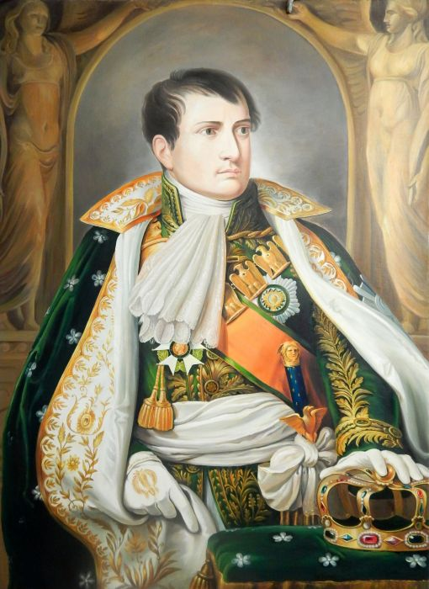
Наполеон I Бонапарт
«Я бываю то лисой, то львом. Весь секрет управления в том, чтобы знать, когда следует быть тем или другим…»

Slide 29
СПАСИБО ЗА РАБОТУ И ЗА ВНИМАНИЕ!
урок окончен

